Slide 1

Servicios de Redes en Azure
BootCamp Cloud
Mg. Ing. Layla Scheli

Slide 2
Una máquina virtual es uno de los diversos tipos de recursos de proceso escalable que ofrece Azure. Resulta importante mencionar, que una máquina virtual es una forma de computación en la nube muy utilizada, ya sea en centros de datos privados o en la nube pública.
Por otro lado, es relevante aclarar que en una máquina virtual, tenemos completo control sobre la configuración del sistema operativo y todo lo que pueda instalar en ella. Finalmente, en Microsoft Azure existen diversas opciones disponibles de tamaño y calidad, como así también servicios adicionales para supervisar proteger y administrar las actualizaciones y revisiones del sistema operativo.

Slide 3
Componentes de una Máquina Virtual
Una máquina virtual en Azure tiene diversos componentes:
Disco virtual: El disco es el que tendrá, por ejemplo, el sistema operativo instalado. Gracias al disco virtual puedo iniciar el equipo y guardar información de forma persistente.
Placa de red virtual: Al igual que en un equipo físico, es la que nos facilitará la conexión con una o más redes.
Direcciones IP: A través de esta dirección ip voy a poder conectarme al equipo virtual.
Grupos de seguridad de red: Los Network Security Groups, nos ayudan a gestionar los permisos de red, para una o más máquinas virtuales, por ejemplo desde qué orígenes me puedo conectar a la VM, hacia qué destinos puedo acceder,etc.

Slide 4
Componentes de una Máquina Virtual Continuación
Es importante mencionar que, todos estos componentes son definidos a nivel de software, esto significa que no somos los responsables de mantener los componentes de bajo nivel que permiten su funcionamiento (hardware) pero si soy responsable por ejemplo, de monitorear el espacio de disco utilizado.

Slide 5
En Microsoft Azure podemos parametrizar tres elementos fundamentales:
El nombre de la máquina virtual.
El sistema operativo.
El tamaño, ejemplo Memoria, cantidad de discos soportados y calidad de componentes, etc.
Para crear nuestra primera máquina virtual, tenemos que loguearnos en el portal de Azure a través de la siguiente ruta de acceso:
https://azure.microsoft.com/es-es/features/azure-portal/

Slide 6
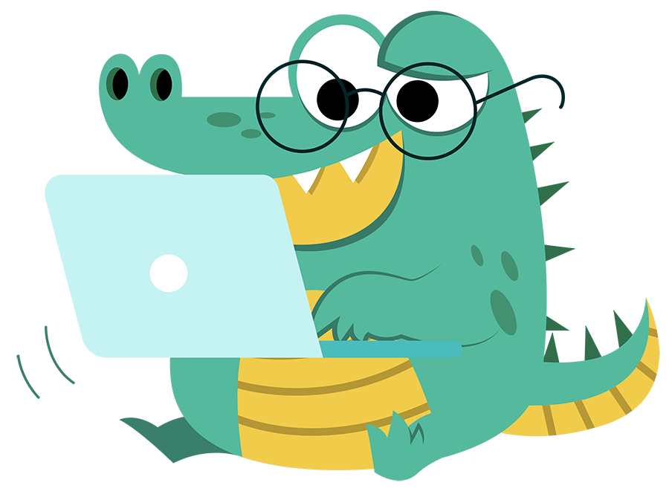
Link de Interés:
https://azure.microsoft.com/es-es/services/virtual-machines/
Laboratorio - Máquinas Virtuales

Slide 7
Virtual Networks (Vnet)
Notes:
Consider talking about:
Data discovery

Slide 8
¿Qué es Azure Virtual Network?
Azure Virtual Network (VNet) es el bloque de creación fundamental de una red privada en Azure. VNet permite muchos tipos de recursos de Azure, como Azure Virtual Machines (máquinas virtuales), para comunicarse de forma segura entre usuarios, con Internet y con las redes locales. VNet es similar a una red tradicional que funcionaría dentro de nuestros propio centro de datos, pero aporta las ventajas adicionales de la infraestructura de Azure, como la escala, la disponibilidad y el aislamiento.

Slide 9
¿Qué son los Grupos de Seguridad en Azure?
Los grupos de seguridad se usan para recopilar cuentas de usuario, cuentas de equipo y otros grupos en unidades administrables. Un grupo de seguridad de red contiene reglas de seguridad que permiten o deniegan el tráfico de red entrante o el tráfico de red saliente de varios tipos de recursos de Azure. Para cada regla, puede especificar un origen y destino, un puerto y un protocolo.

Slide 10
Laboratorio – Virtual Networks

Slide 11

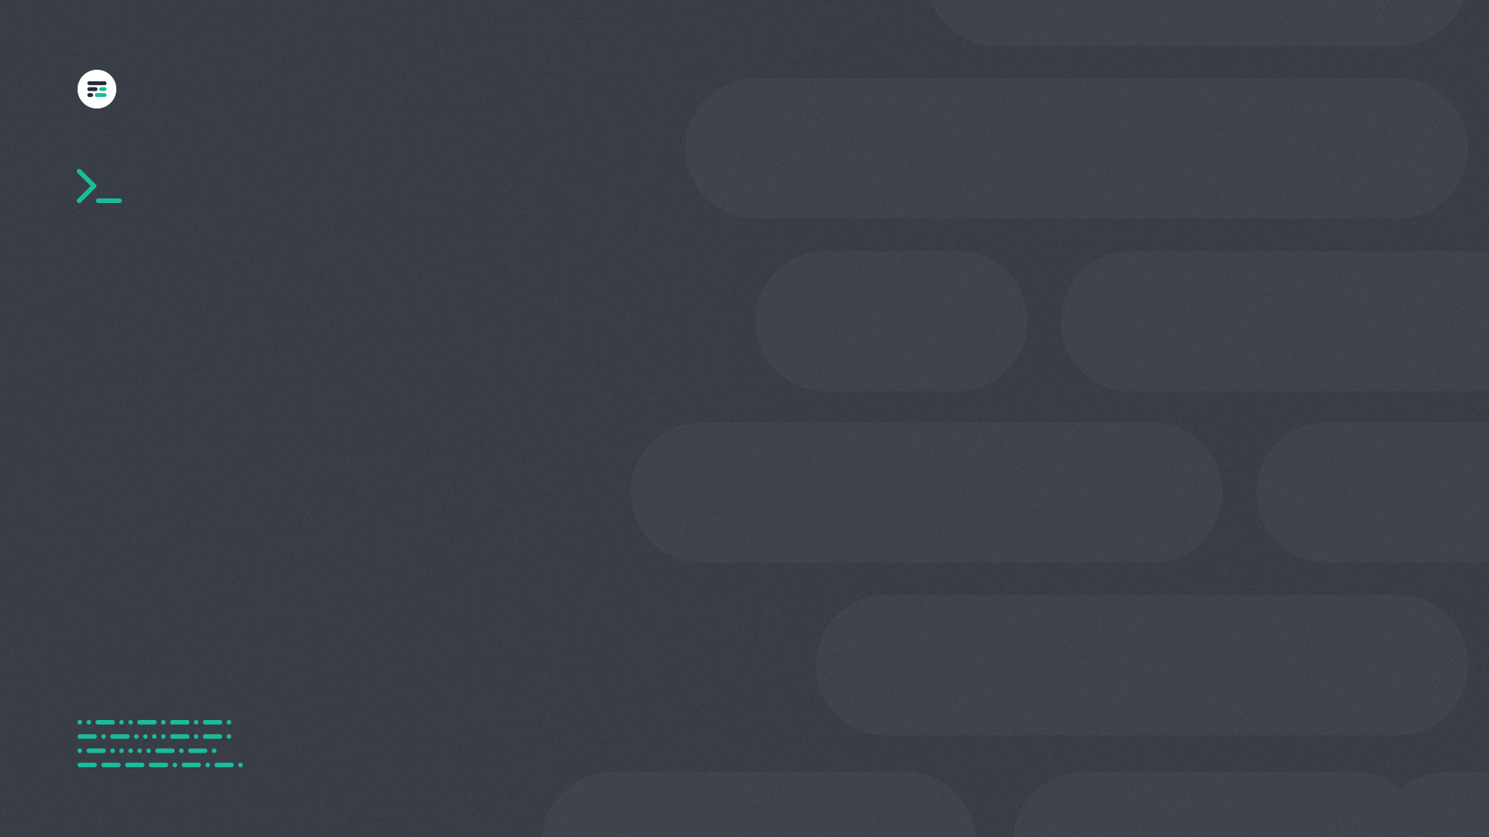
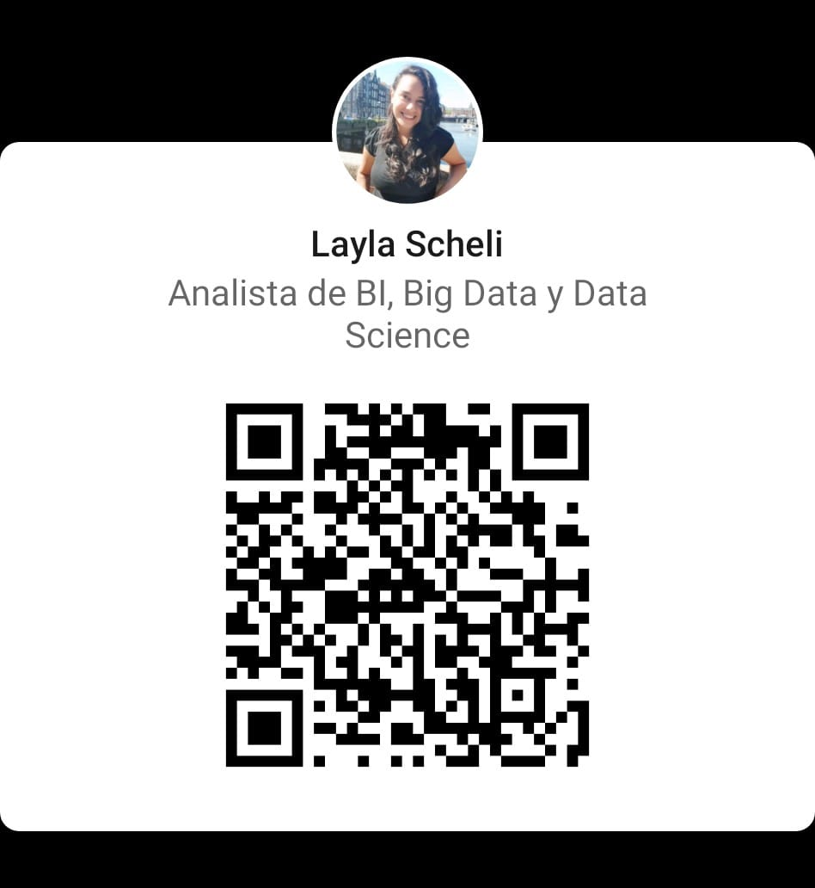
Muchas Gracias
Email: layla.scheli@gmail.com

